Slide 1
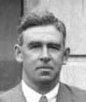
Dobson Egység
1 Dobson Egység (Unit) (DU) 0,01 mm ózon rétegvastagság (standard hőmérsékleten és nyomáson)
normál tartomány 300-tól 500 Dobson egység
1923-ban készítette az első Dobson Ózon Spektrométert, amelyet 1931-re fejlesztett végleges formájára - még jelenleg is világszerte használatban van és >150 berendezés alkotta rendszer végez napi méréseket.
A berendezés két UV hullámhosszon méri az intenzitást.
Az egyik mérés olyan hullámhosszon történik, amelyen az ózon nem, a másik olyan hullámhosszon amelyen az ózon abszorbeálja az UV sugárzást.
G.M.B. Dobson 1936
Dobson Egység

Slide 2
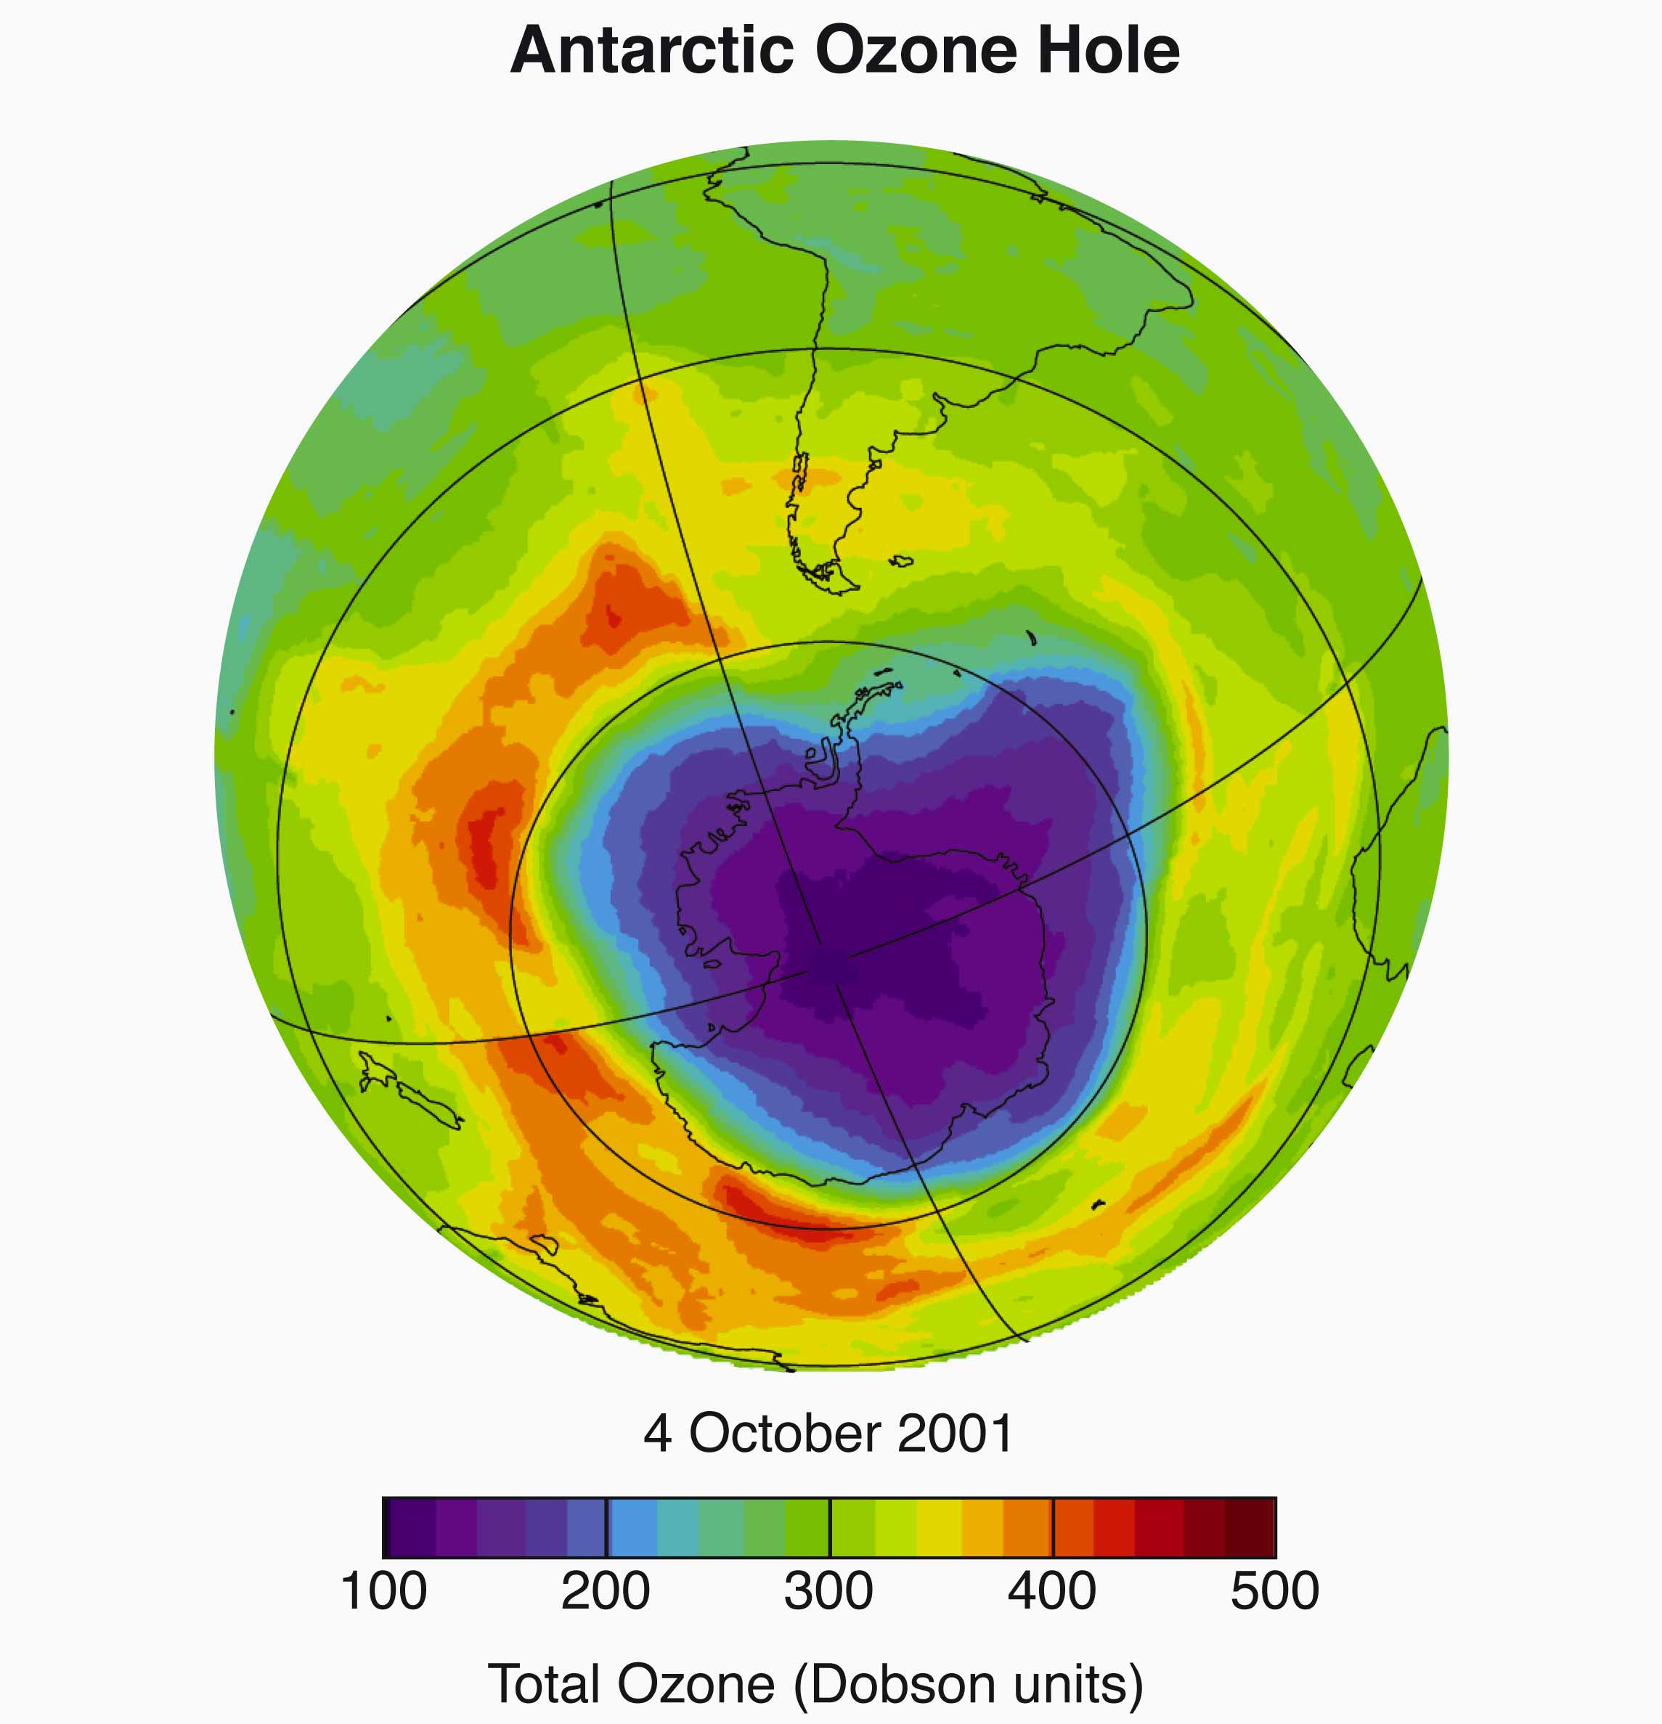

Slide 3
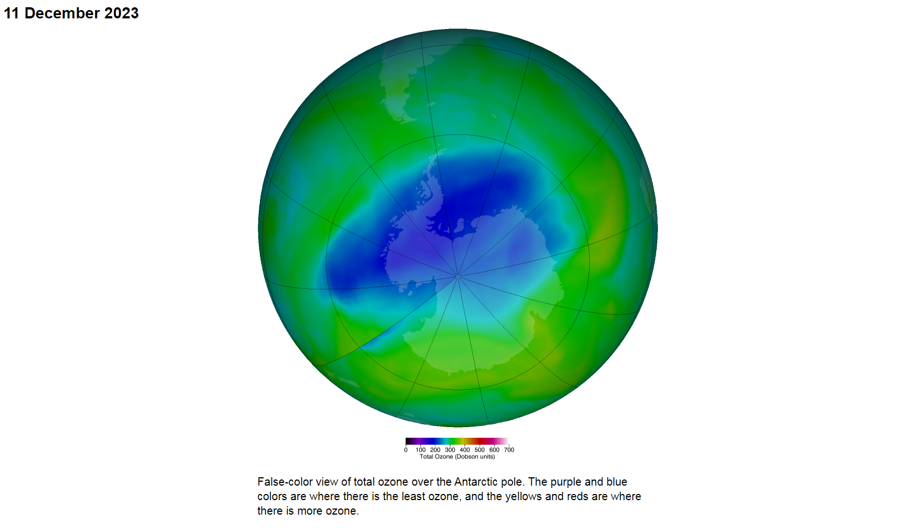
https://ozonewatch.gsfc.nasa.gov/
total ozone over the Antarctic pole

Slide 4
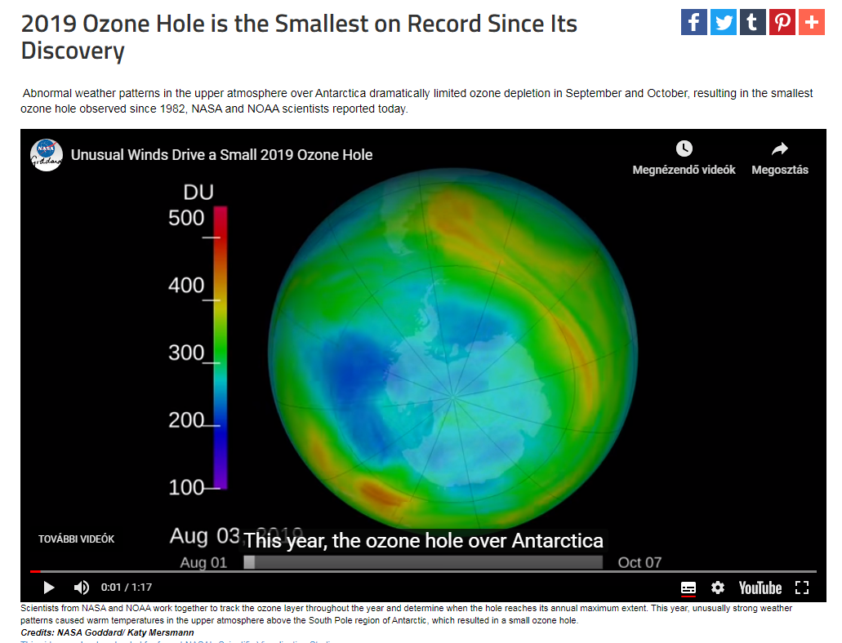
https://youtu.be/nnjbvf12pfU

